Slide 1
Презентация на тему «Использование книжек- раскладушек со схемами поэтапного рисования в обучении дошкольников»
Подготовила
Панова Ирина Сергеевна
Воспитатель МДОУ
д/с «Снегурочка» п.Новоилимск
Нижнеилимского района
Иркутской области

Slide 2
В любом возрасте человеку нравится рисовать, но не всегда это получается, как хотелось бы.
Для того, чтобы научиться рисовать красиво и правильно, нужно следовать подсказкам или рисовать в соответствии со схемой.
В обучении рисованию с дошкольниками я использую схемы поэтапного рисования. Для этого я готовлю книжки-раскладушки с картинками, изображающими каждый этап рисования с добавлением деталей в каждом следующем этапе. С обратной стороны книжки прописаны все этапы выполнения работы.

Slide 3
Цели и задачи:
Целью использования таких книжек -раскладушек в обучении детей рисованию, является создание условий для обучения детей рисованию по вспомогательным схемам поэтапного рисования.

Slide 4
Перед педагогом работающим с детьми, и использующим схемы поэтапного рисования, ставятся следующие задачи:
- Образовательные: обучать детей пользоваться схемами поэтапного рисования, видеть каждый и следующий за ним этап, видеть новые детали следующего этапа;
- Развивающие: развивать внимание, наблюдательность, мышление;
- Воспитательные: воспитывать эстетический вкус.

Slide 5
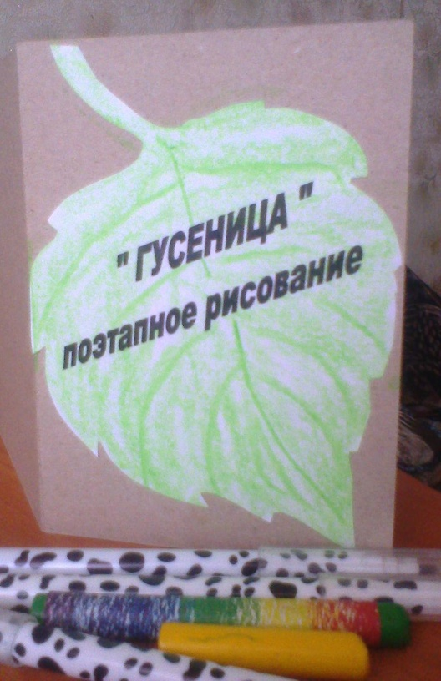
Книжка- раскладушка «Рисуем гусеницу»

Slide 6
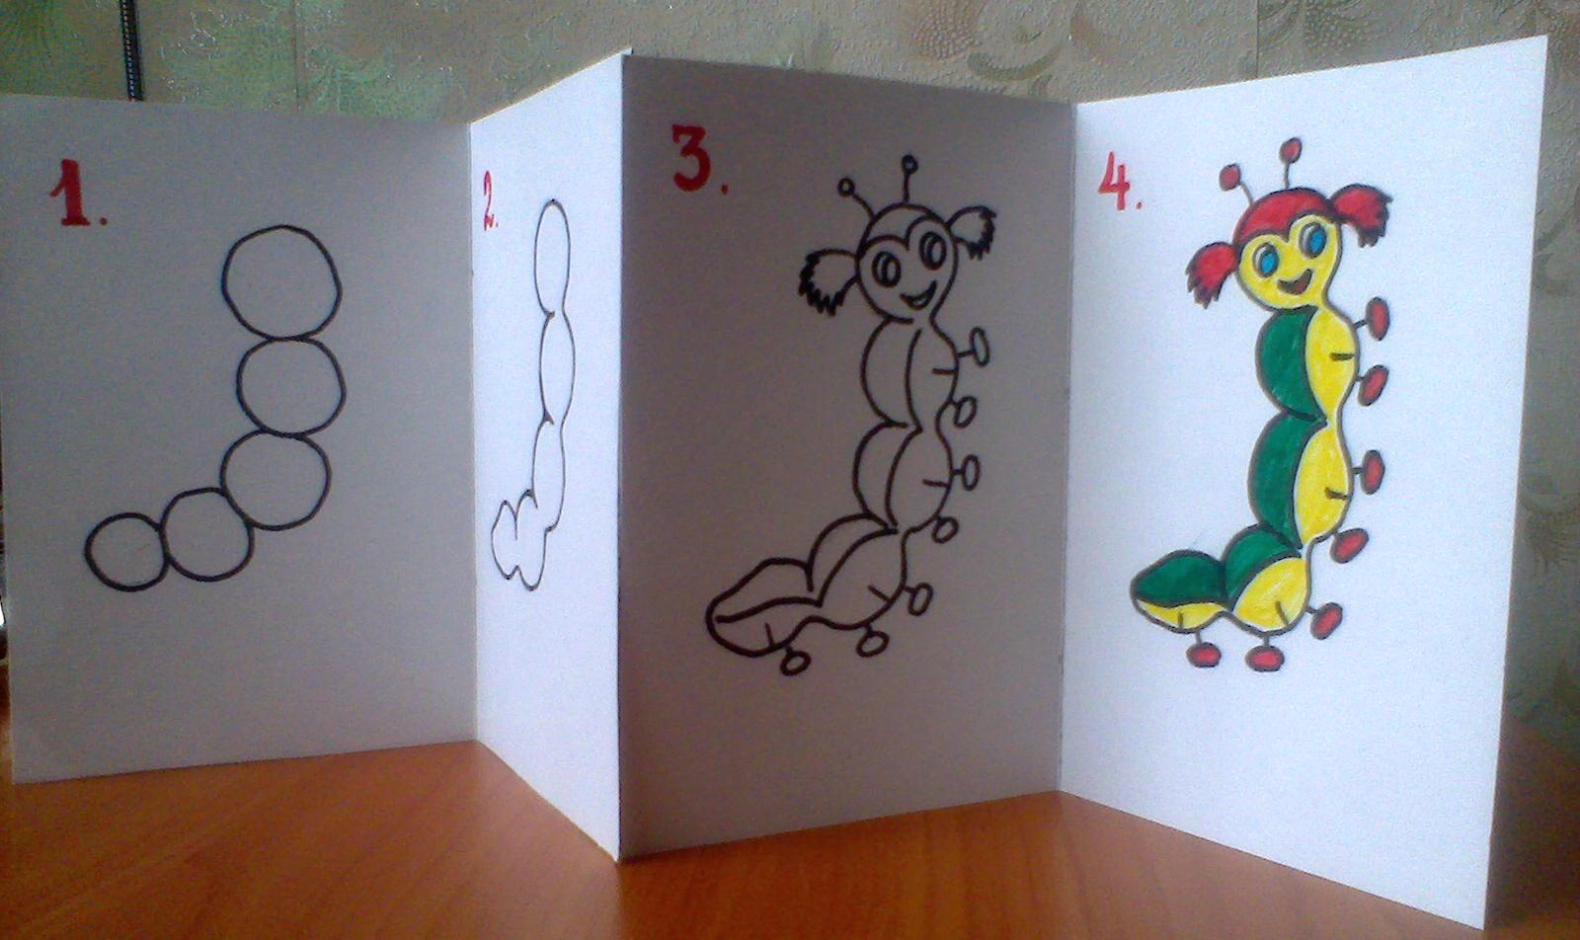
Выполнение рисунка в четыре этапа

Slide 7
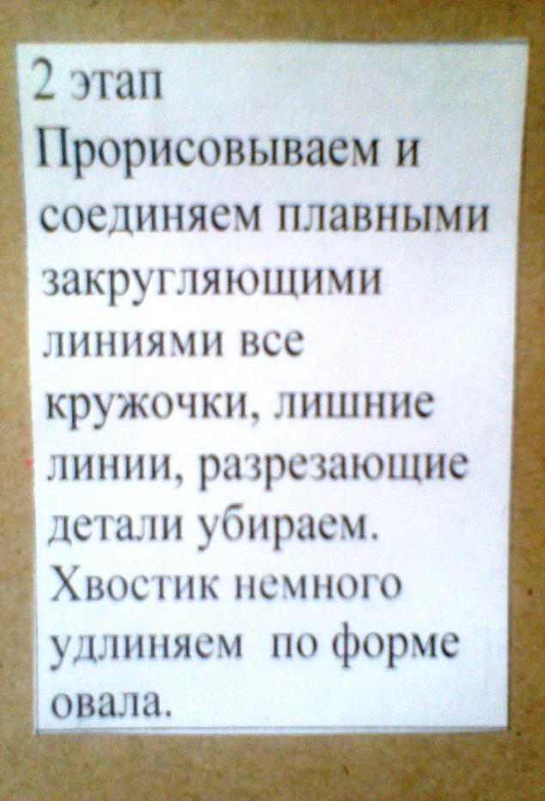
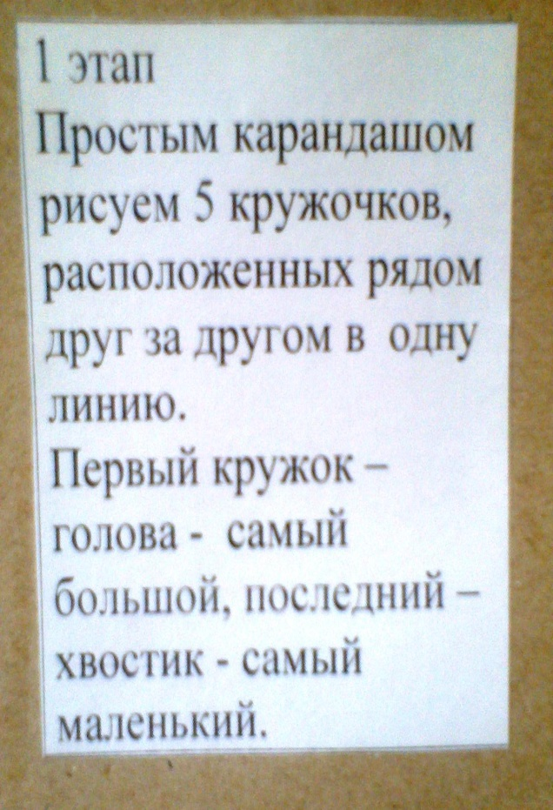
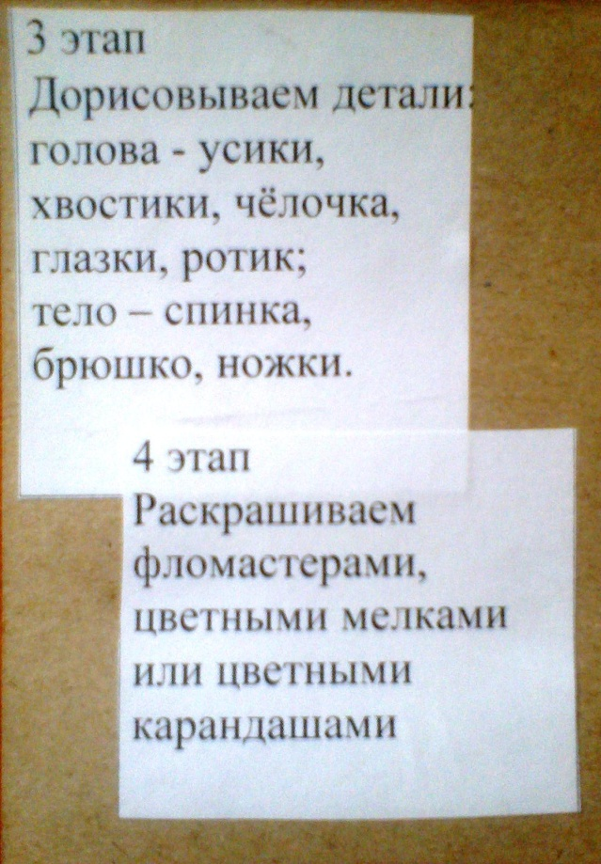
Каждый этап рисования сопровождается показом педагога

Slide 8
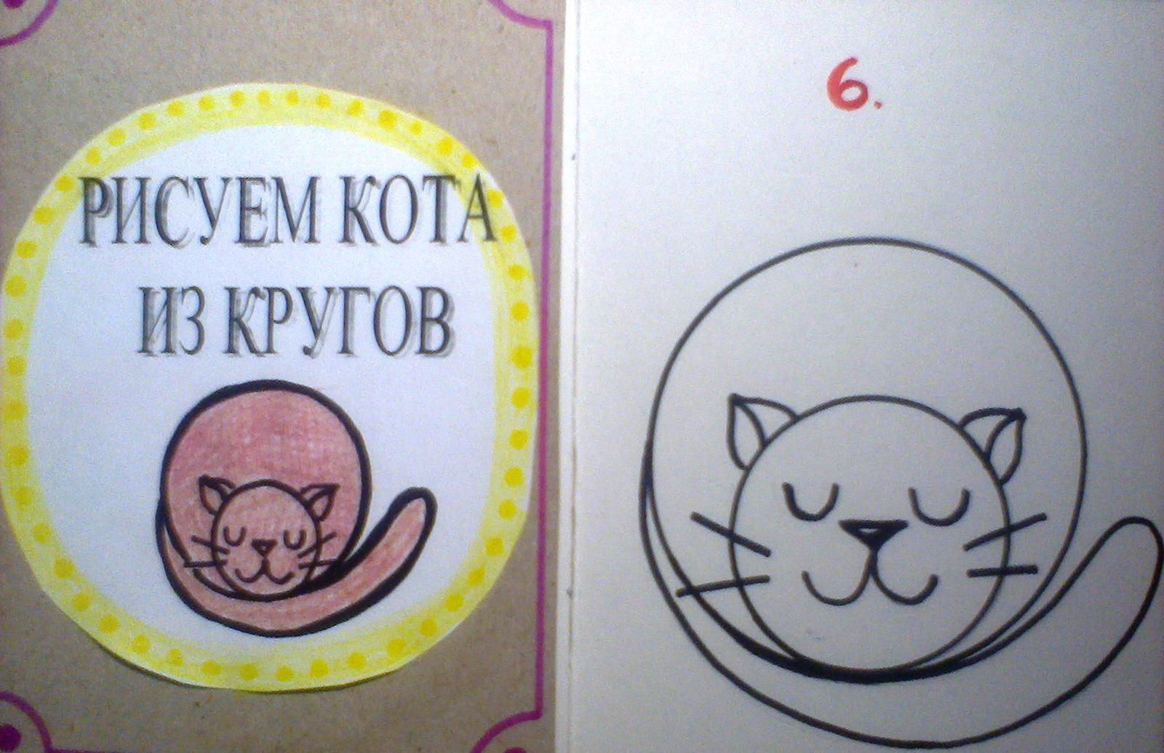
КНИЖКА-РАСКЛАДУШКА «ПОЭТАПНОЕ РИСОВАНИЕ КОТА»

Slide 9
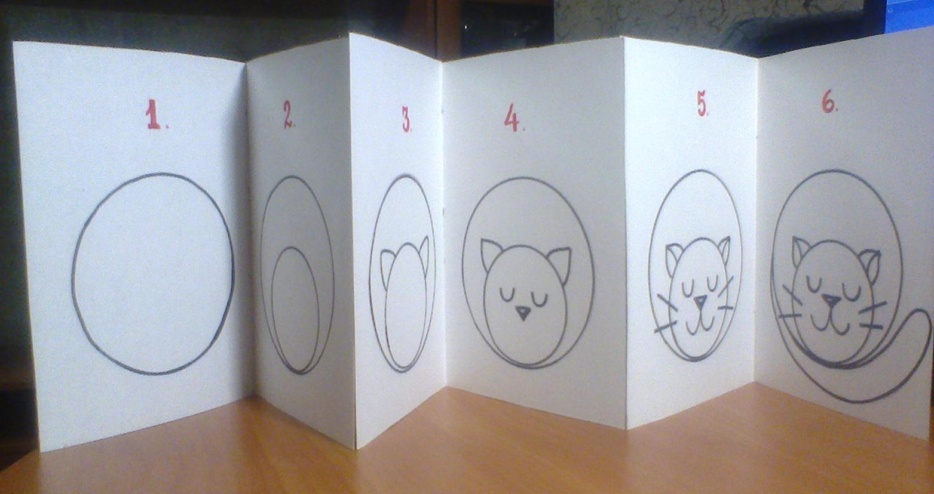
Рисование кота в шесть этапов

Slide 10
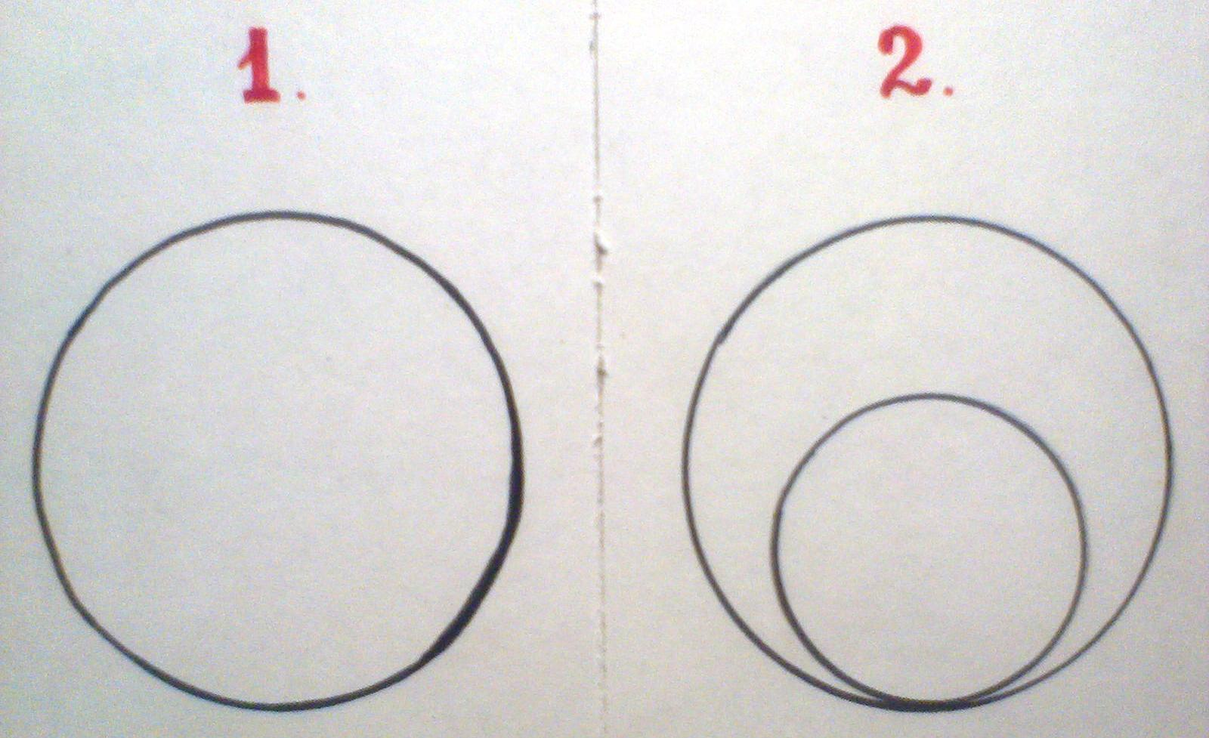
1.Рисуем круг; 2. В круг вписываем малый круг;

Slide 11
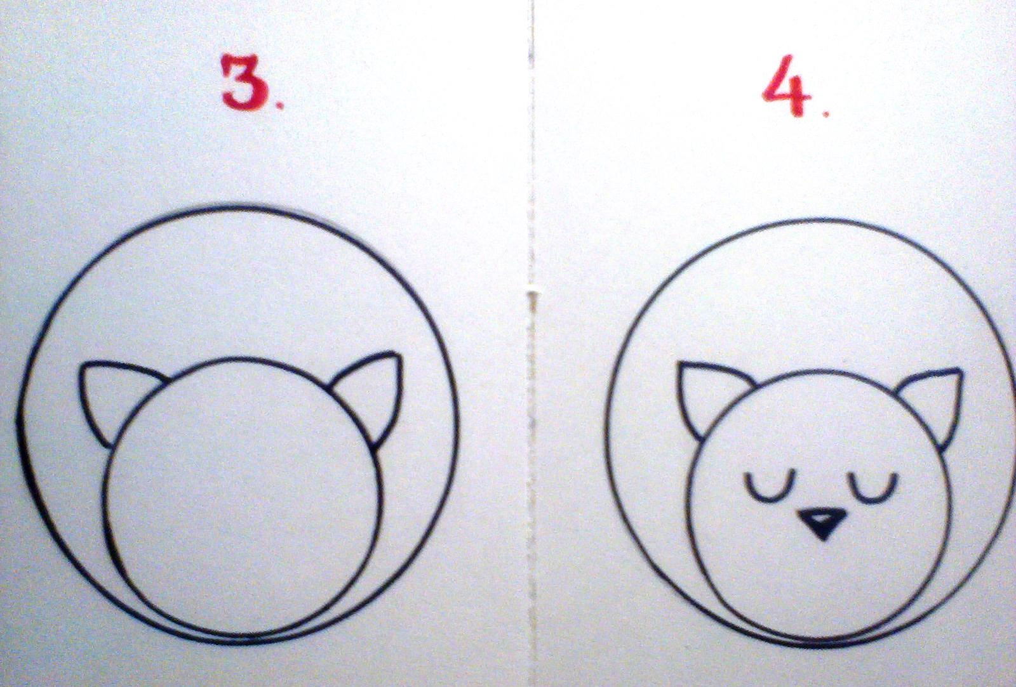
3. К малому кругу рисуем ушки в виде треугольников; 4. В малом кругу рисуем дуги – глаза и черный треугольник вершиной вниз;

Slide 12
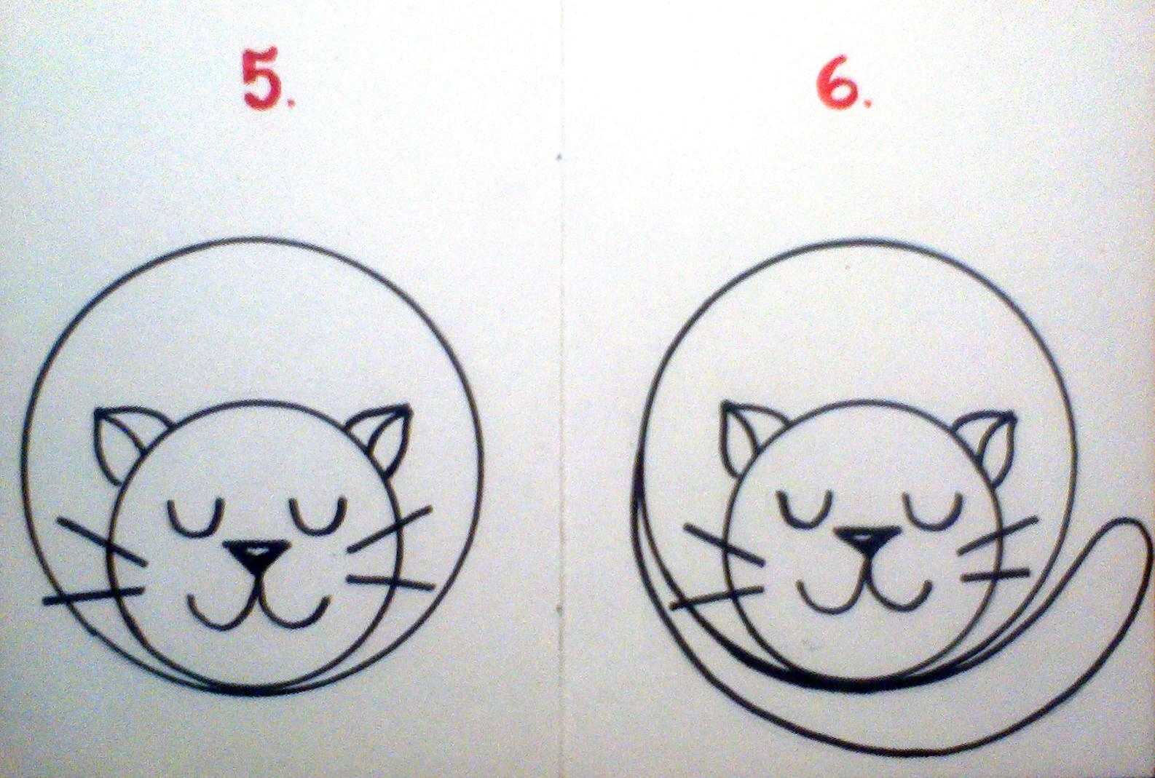
5. Рисуем две дуги , соединенные с вершиной треугольника – нос и усы; 6. Под нижней линией большого круга рисуем хвост в виде колбаски зауженной с одной стороны.

Slide 13
Спасибо за внимание друзья!
Рисуйте с удовольствием!
Всего доброго!

